Slide 1
Проект благоустройства
Эжвинской ледовой арены

Slide 2
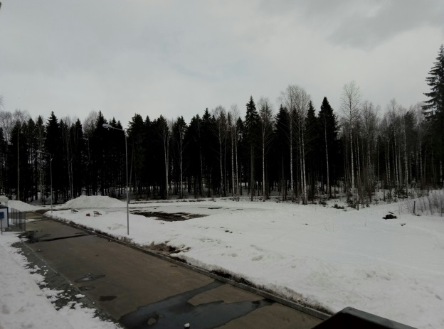
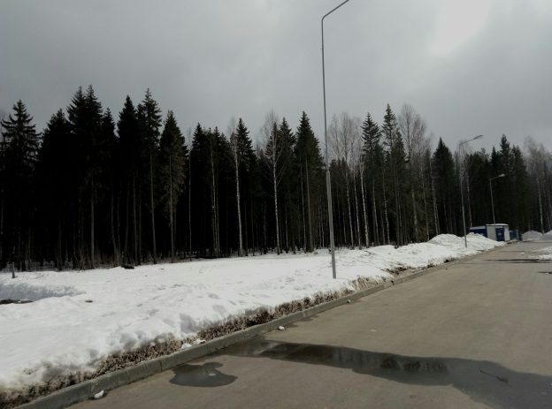
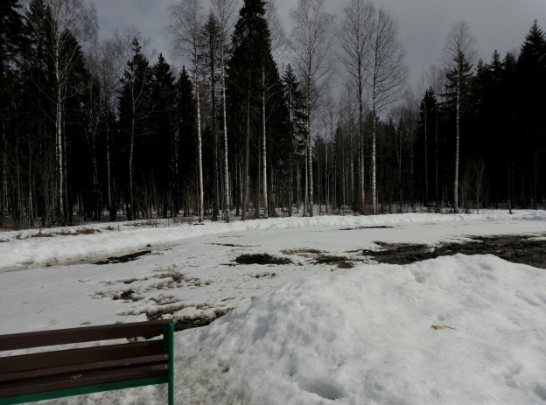
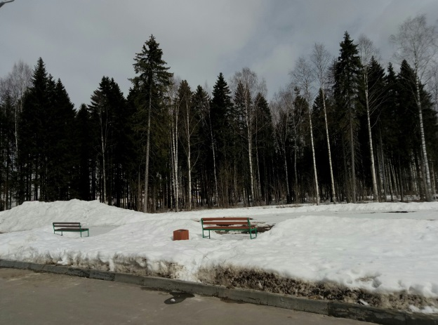
проект
Постройка спортивной площадки и открытой ледовой арены с трибунами на территории прилегающей к Эжвинской ледовой арене. На сегодняшний день площадь возле спортивного объекта выглядит далеко не лучшим образом и требует облагораживания.
Фотографии:

Slide 3
Актуальность проекта
Сегодня, в Эжвинском районе Сыктывкара для занятий хоккеем и фигурным катанием есть только одна крытая ледовая арена, которая не в полной мере покрывает нужды населения района.
Открытая ледовая арена в теплое время года может быть использована для занятий такими видами спорта как футбол, баскетбол и т.д.
Весной и осенью территория прилегающая к Эжвинской ледовой арене превращается в непроходимое и неприглядно выглядящее грязевое месиво. Что, несомненно, портит внешний облик не только спортивного объекта, но и всего Эжвинского района

Slide 4
Цели и задачи проекта
Цель – благоустройство территории прилегающей к Эжвинскому филиалу спортивной школы «Северная Олимпия»
Задачи:
Снижение нагрузки на крытую Эжвинскую ледовую арену
Создание эстетически приятного облика территории прилегающей к спортивной школе
Привлечение населения района для активных занятий спортом
Появление удобной площадки для проведения различных мероприятий городского и районного значения

Slide 5
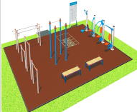
Реализация проекта

Slide 6
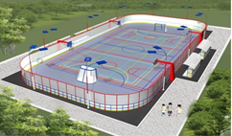
Реализация проекта

Slide 7
Реализация проекта
Срок реализации до 01 сентября 2019 года Бюджет народного проекта (в рублях): 500 000 (пятьсот тысяч) рублей 300 000 (триста тысяч) рублей – из республиканского бюджета; 100 000 (сто тысяч) рублей – из местного бюджета (администрация ,МО ГО «Сыктывкар»); 100 000 (сто тысяч) рублей – из собственных средств (за счёт средств от предпринимательской деятельности).

Slide 8
Ожидаемые результаты
Создание благоприятной обстановки для занятий спортом людям различного возраста, независимо от уровня дохода и уровня спортивной подготовки
Увеличение количества тренировок проводимых для воспитанников спортивной школы «Северная Олимпия»
Облагораживание территории прилегающей к спортивному объекту

Slide 9
Преимущества от реализации проекта
Спортивная школа «Северная Олимпия» - это крупнейшая спортивная школа города, в которой ежедневно занимаются сотни спортсменов. Школа выполняет не только функцию по подготовке спортсменов, но и также, является инструментом пропаганды активного, здорового образа жизни. Облагородив территорию напротив Эжвинской ледовой арены, получится создать новые возможности заниматься спортом и вести здоровый образ жизни, для жителей района. Спорт, как и многие вещи в нашей повседневной жизни должен быть привлекательным и удобным, иначе его продвижение в массы весьма затруднительно. Новая спортивная площадка это отличный стимул для многих людей заниматься спортом и изменить свою жизнь к лучшему.

Slide 10
Спасибо за внимание
Надеемся на понимание

